Slide 1
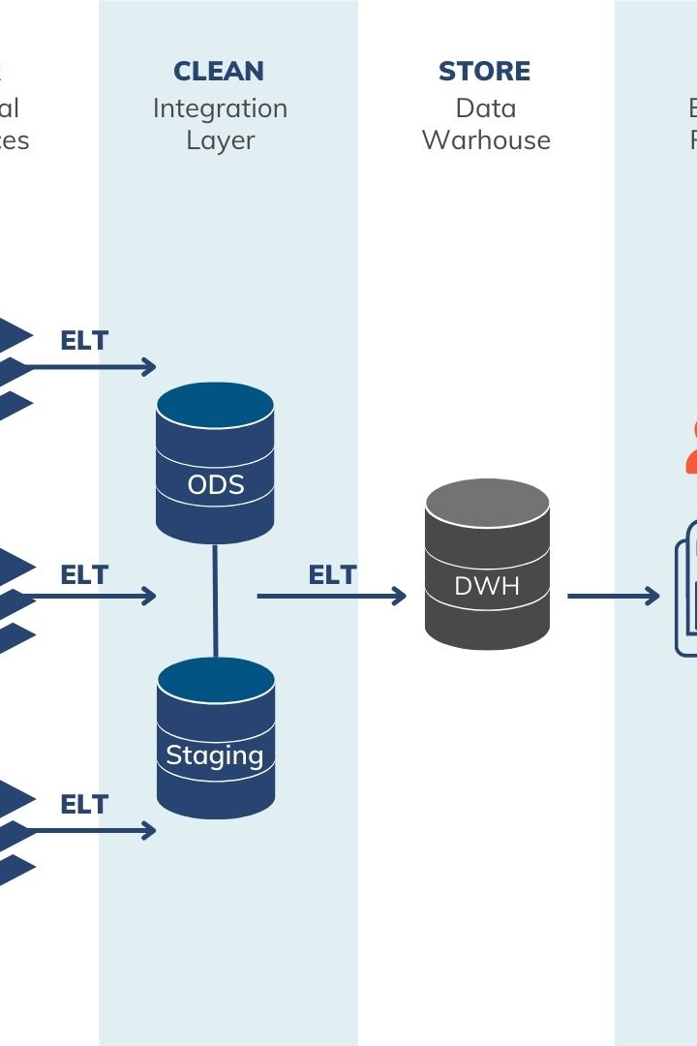
数据仓库课程 数据项目 的演示
最终数据项目
by team 2

Slide 2

项目背景
介绍数据项目背景和目的
包含数据的搜集、整理、清洗、检查等

Slide 3

数据集介绍
数据集名称和来源-- 来自于真实工作中的数据
选择该数据集的原因和动机--为了解决和面对实际场景中的问题
数据集领域的简要说明 --广告投放效果数据
数据集的特征（数据集大小、属性数量、数据格式等）

Slide 4
数据质量问题概述
概述数据中存在的质量问题
Missing Values
Outlier Values
Violation of functional Dependency
Violation of Fixed Enumerated Values
Violation of Approximate Dependency
Violation of Unique Dependency
Violation of Foreign Key Dependency
主要可以使用了sql 来检查数据中存在的各类问题

Slide 5
数据质量问题详细说明
针对每类数据的详细说明
Missing Values
Outlier Values
--可能产生的原因
--可能产生的原因
--总共影响多少数据
--总共影响多少数据
Violation of functional Dependency
Violation of Fixed Enumerated Values
--可能产生的原因
--可能产生的原因
--总共影响多少数据
--总共影响多少数据

Slide 6

数据质量修复方法
介绍修复数据质量问题的方法和原则
哪儿些为什么删除，哪儿些为什么要更改

Slide 7

数据质量修复实施
用sql筛选问题数据
执行python进行对应策略的修正
用sql检查问题数据是否为0
用sql检查非问题数据是否正常

Slide 8

总结和结论
提出可能的改进和未来工作的建议

